Slide 1
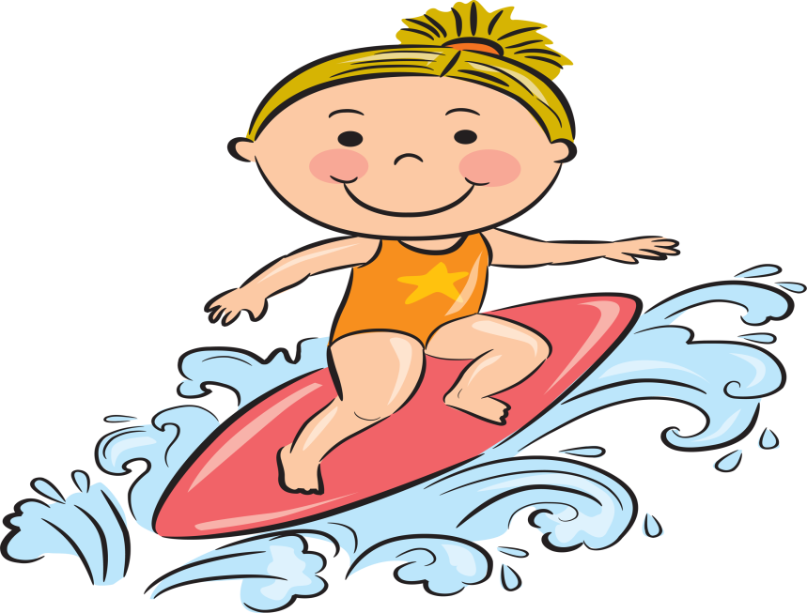
МДОУ детский сад № 29 г. Комсомольск–на-Амуре
«Обучение плаванию детей младшего дошкольного возраста с применением игровых методов».
Инструктор по физической культуре (плавание):
Фролченко Анжела Александровна

Slide 2
Цель и задачи игровой методики:
Цель игровой методики : повышение эффективности процесса физического воспитания и оздоровления детей дошкольного возраста посредством применения игровых методов на занятиях по плаванию.
Достижение цели обеспечивается через реализацию основных задач:
Общее укрепление здоровья ребенка, содействие его гармоничному психофизическому развитию.
Формирование у детей устойчивого интереса к занятиям по плаванию.
Формирование широкого спектра двигательных умений и навыков на воде, как основы дальнейшего обучения плаванию.
Обеспечение эмоционального благополучия детей при выполнении физических упражнений в водной среде.
Создание условий для творческого самовыражения детей в процессе игровых действий на воде

Slide 3
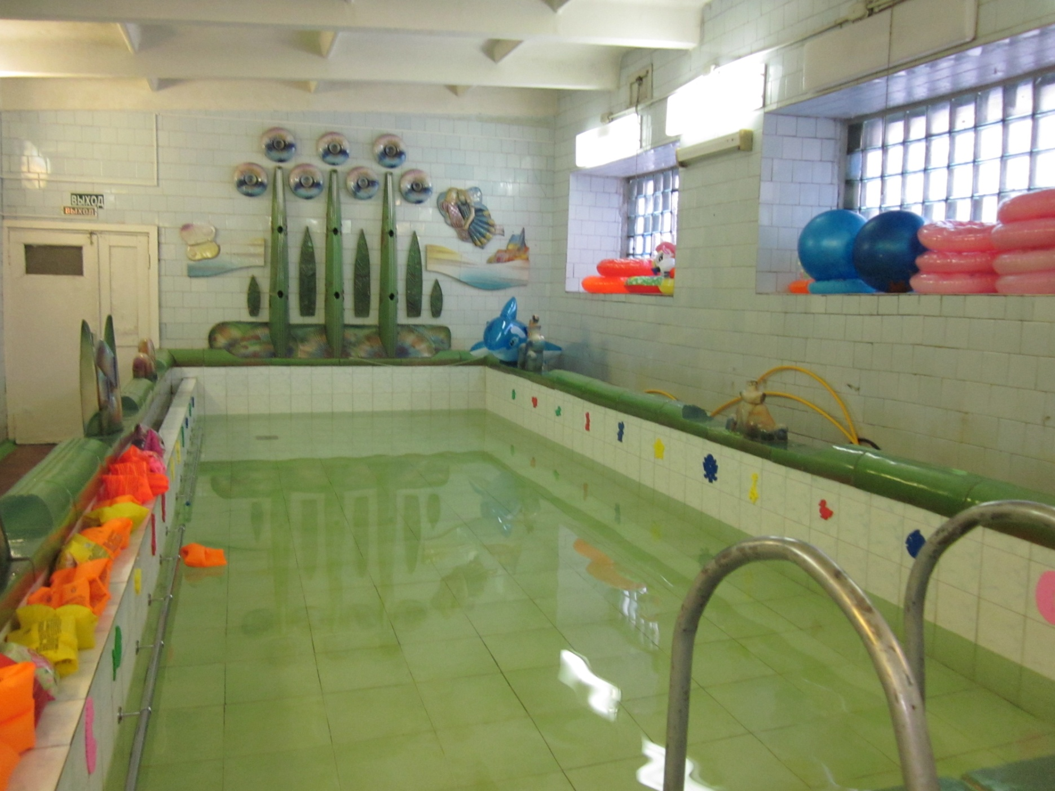

Slide 4
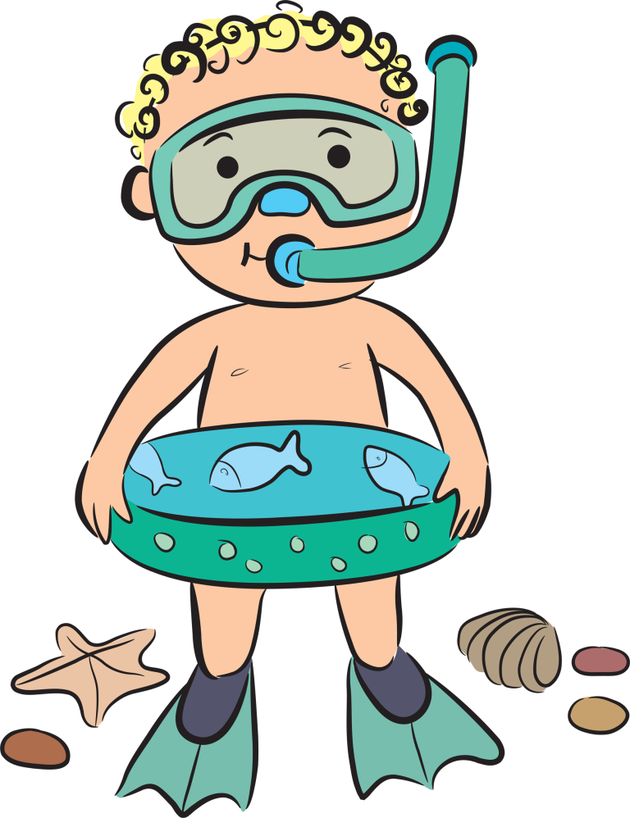
Занятия младшей группы с инструктором на воде

Slide 5
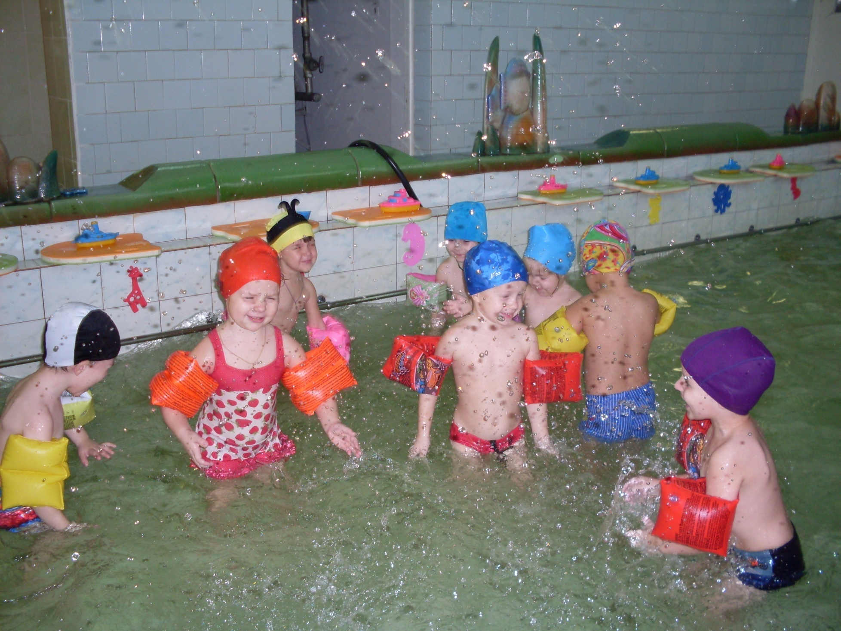

Slide 7
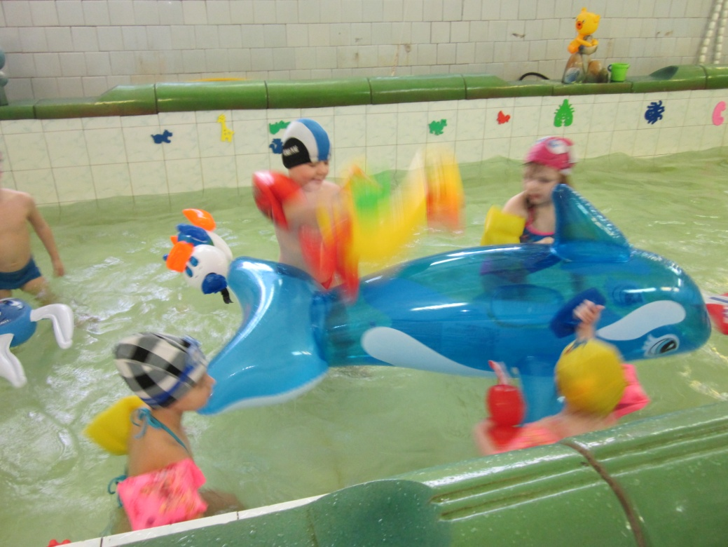
Бассейн оснащён оборудованием, необходимым для занятий

Slide 8
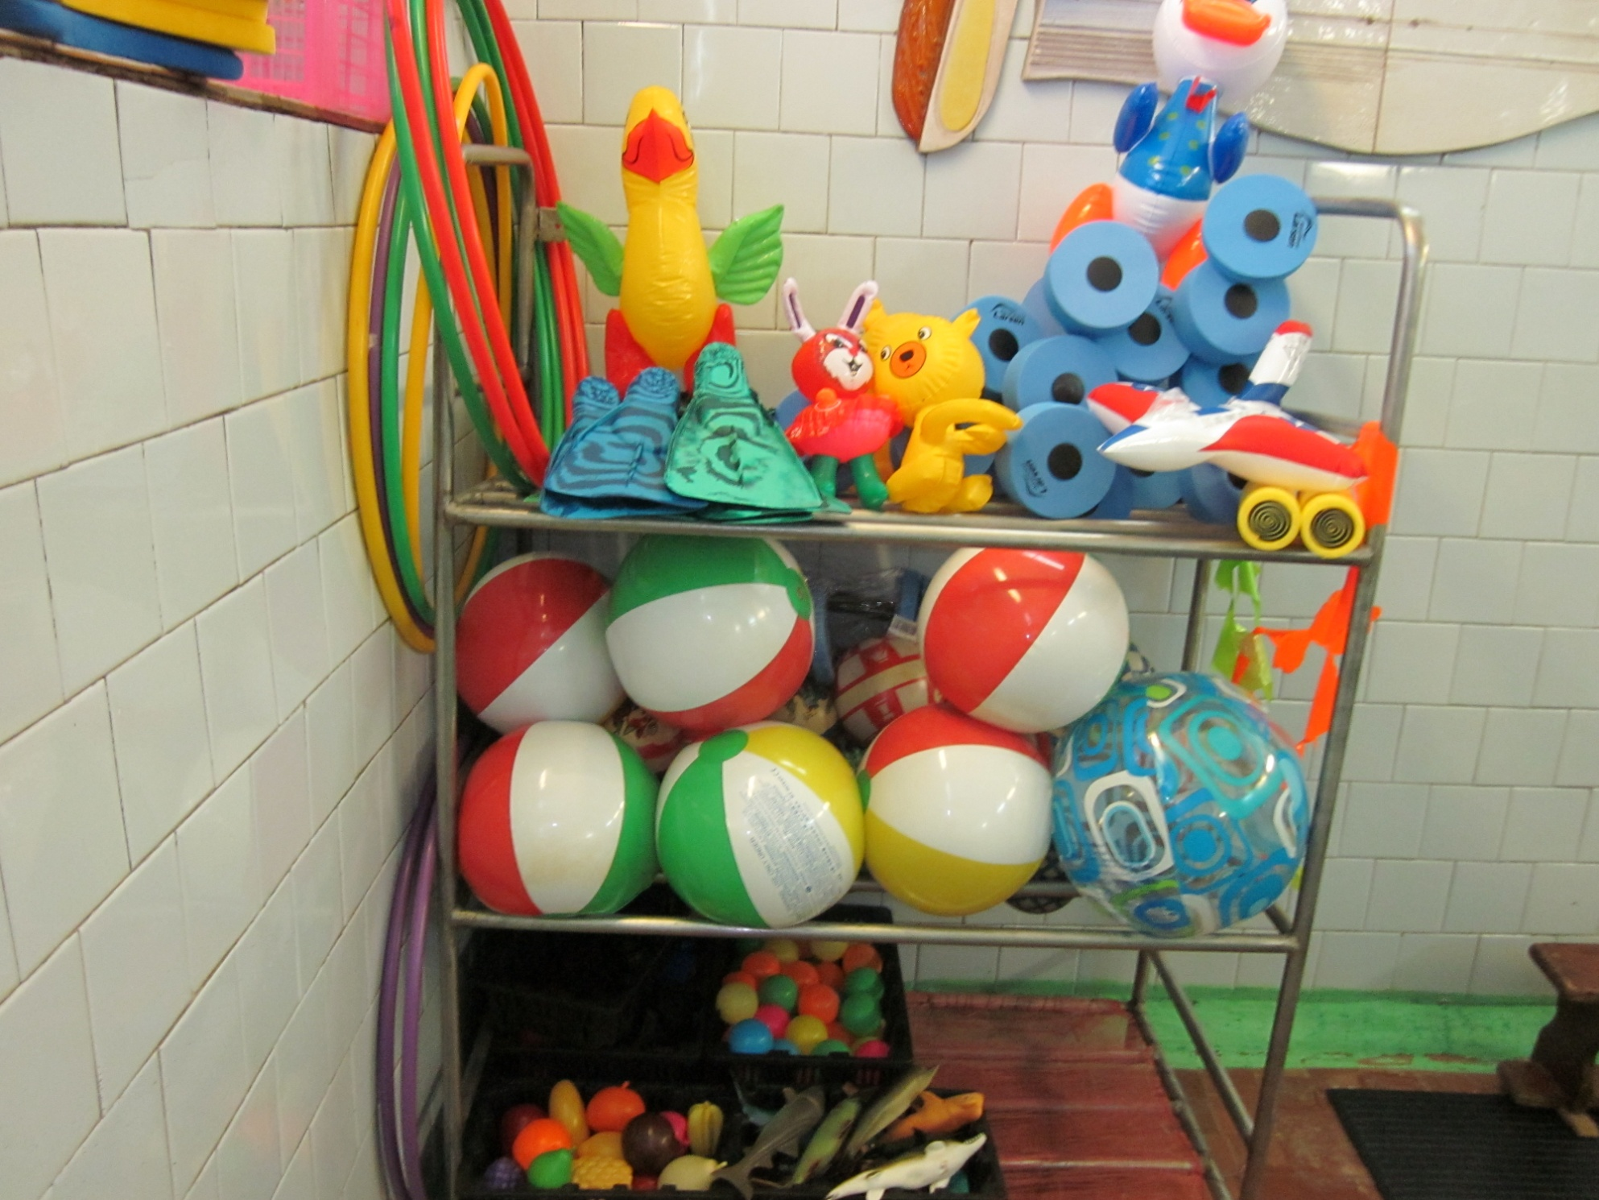
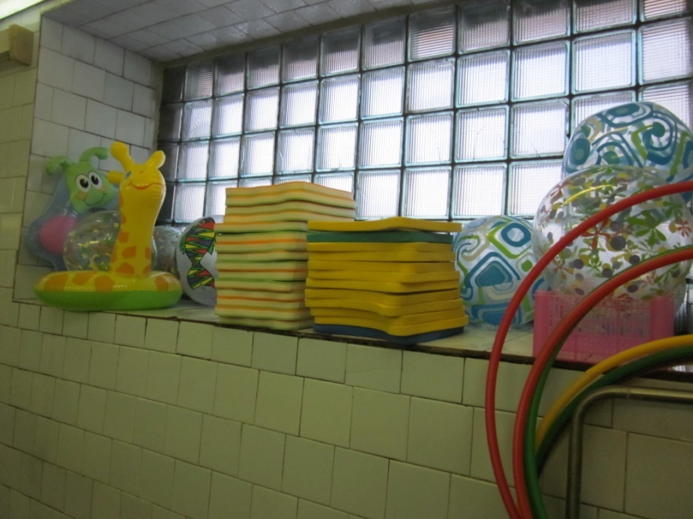

Slide 9
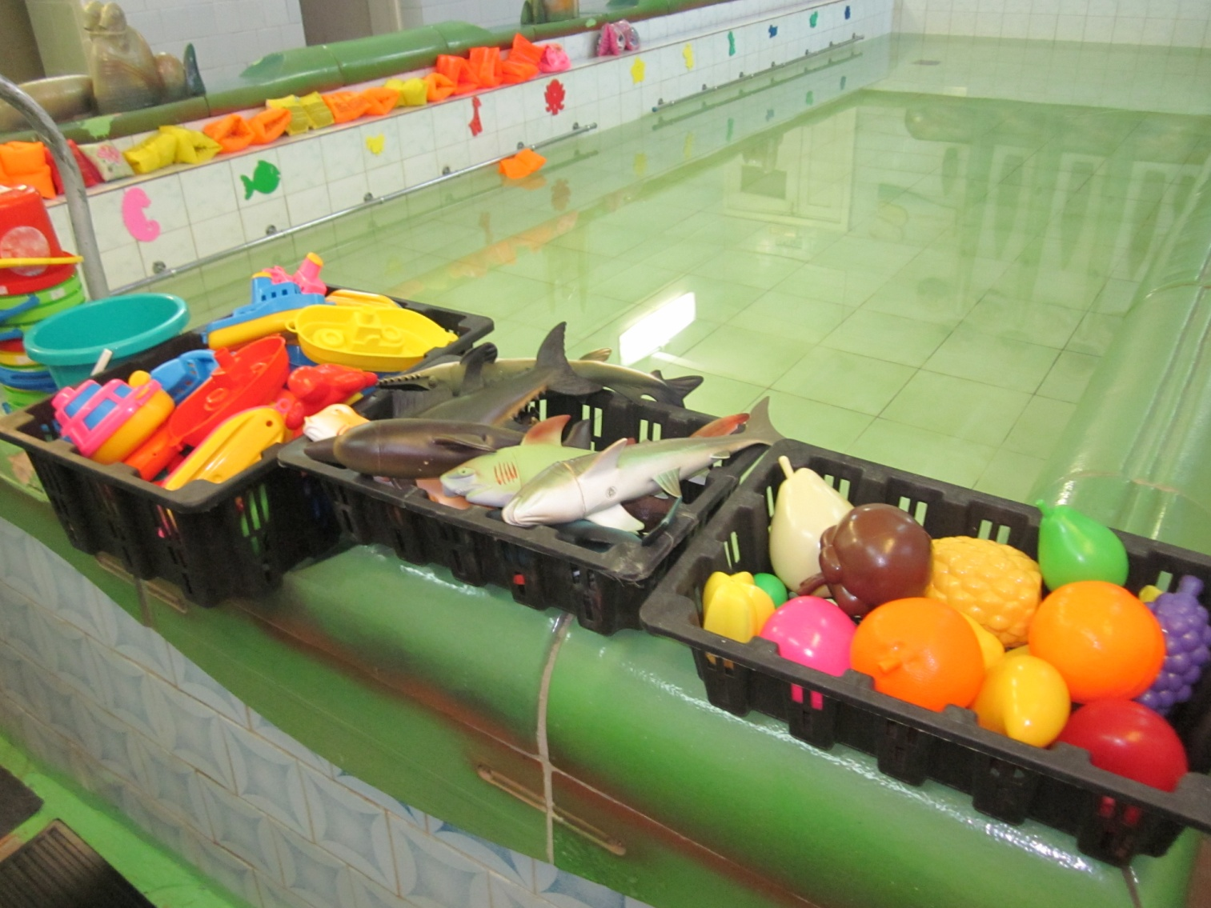
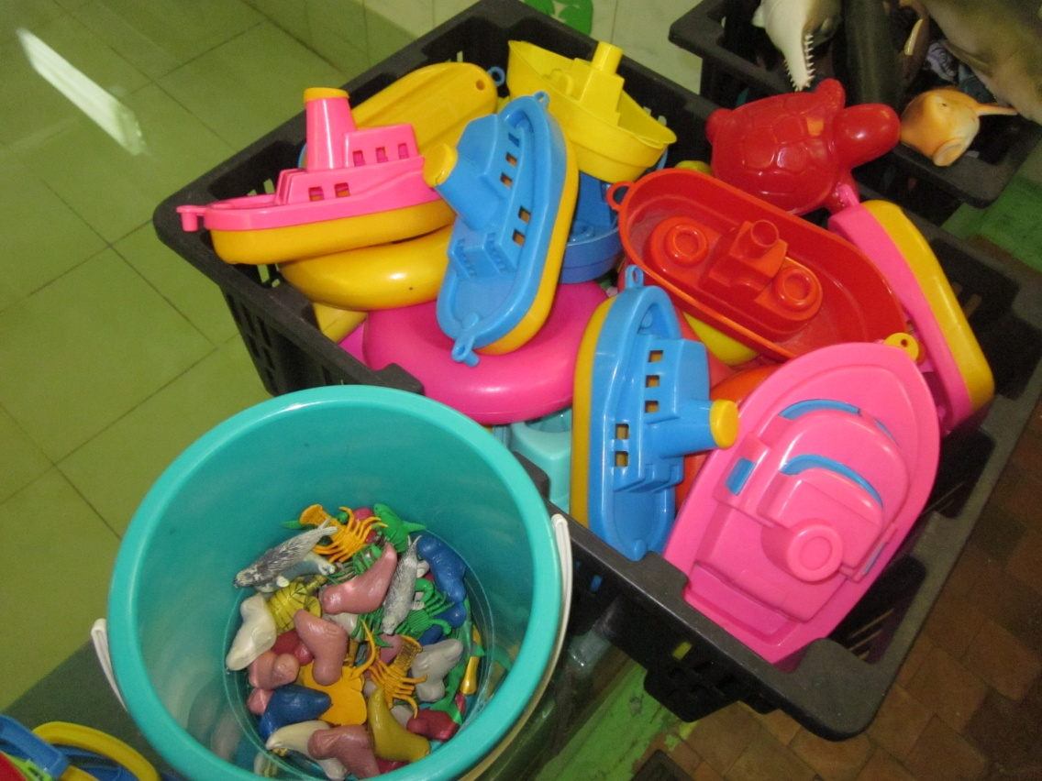

Slide 10
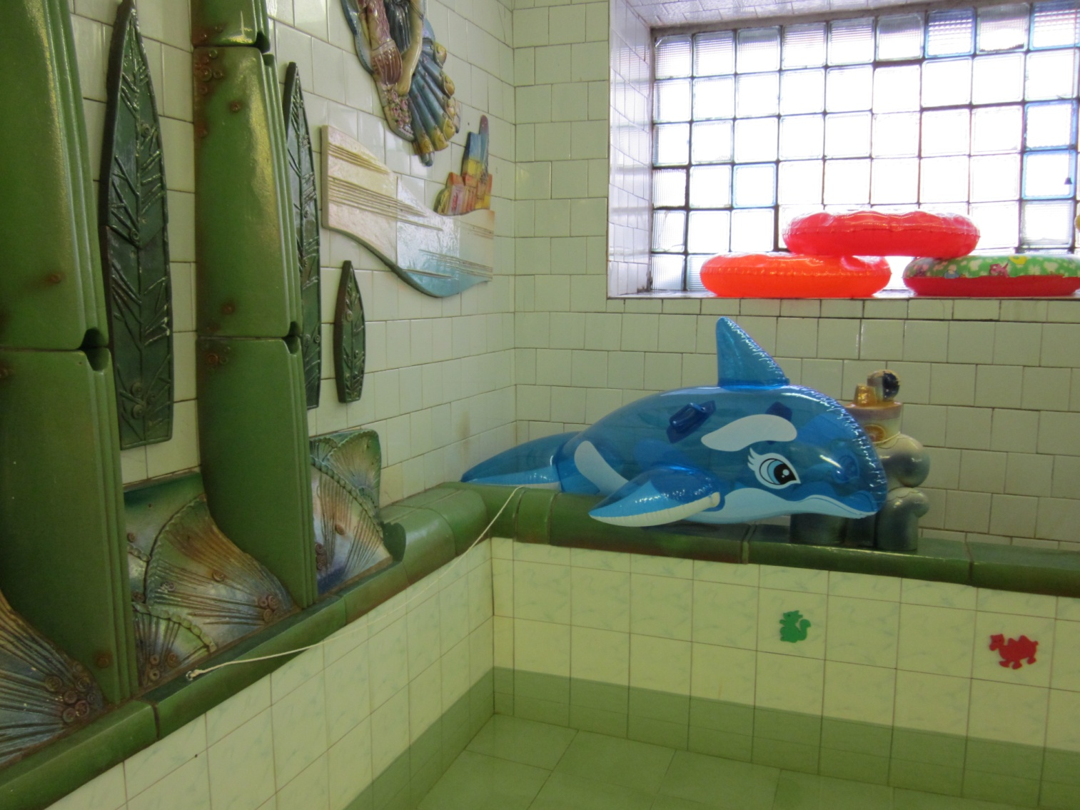
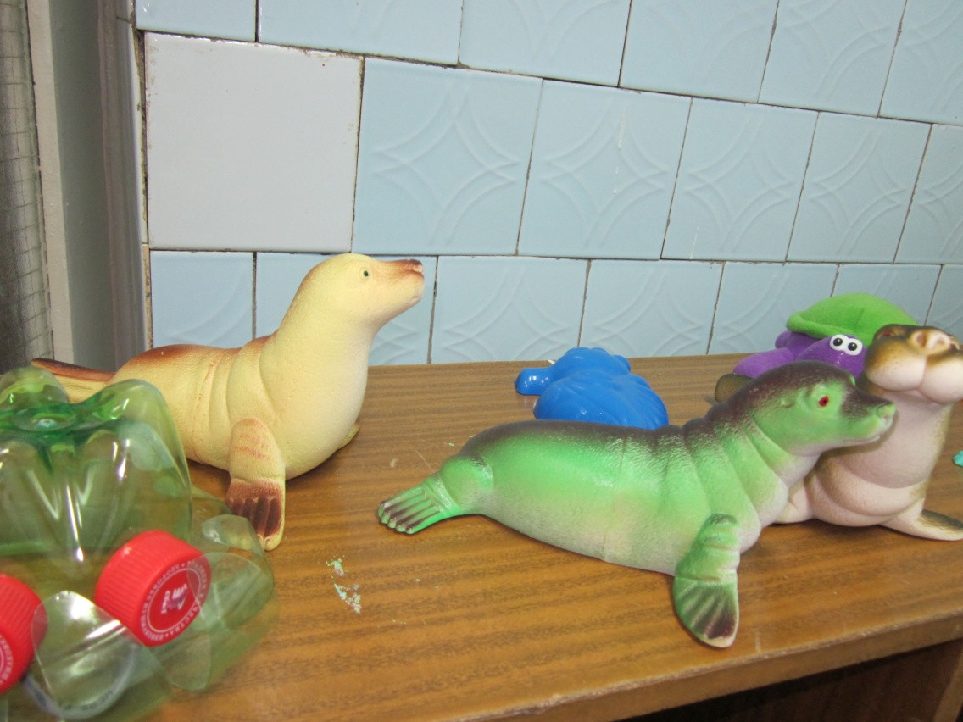

Slide 11
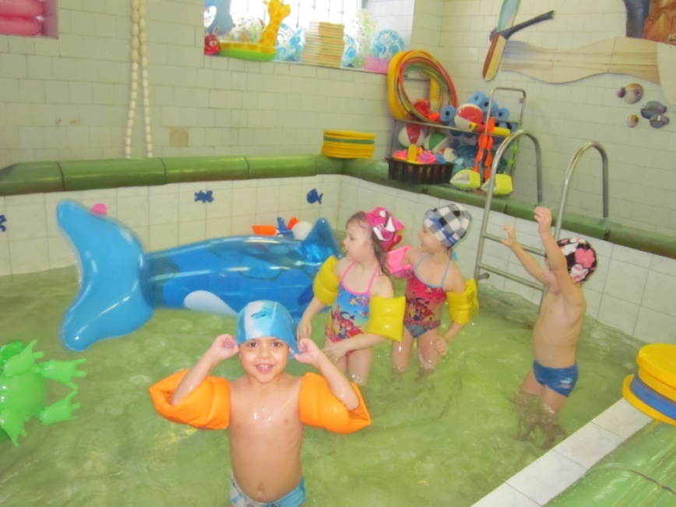
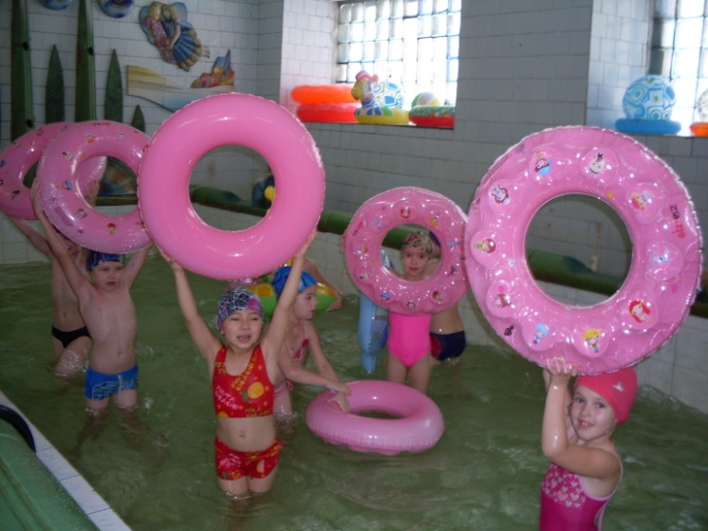
Игровые занятия в бассейне.
Занятия проводятся:
1 раз в неделю – со 2 младшей группы
Продолжительность в зависимости от возраста (от 15 до 30 мин).
Занятия основаны на увлекательных игровых упражнениях.

Slide 12
Перед началом занятий по плаванию с детьми провожу специальные беседы. Им рассказываю о правилах личной гигиены, которые нужно соблюдать при мытье под душем, во время пребывания в воде и после окончания занятий.
Также знакомлю детей с правилами поведения в бассейне, в раздевальных, душевых, объясняю значение водных процедур, купания и плавания для укрепления здоровья, закаливания, показываю помещения бассейна, рассказываю о том, какие купальные принадлежности должен иметь каждый.

Slide 13
Оздоровительные мероприятия

Slide 14
Дыхательные упражнения

Slide 16
Вывод:
Таким образом, созданные в ДОУ условия, разработанный двигательный режим обеспечил повышение физических навыков дошкольника, способствовал закаливанию организма ребенка, направленному на хорошее сопротивление простудным и инфекционным заболеваниям.
Нет задачи важнее и вместе с тем сложнее, чем вырастить здорового человека. Воспитание здорового ребёнка, сохранение и укрепление его здоровья – главная задача нашего общества.

Slide 18
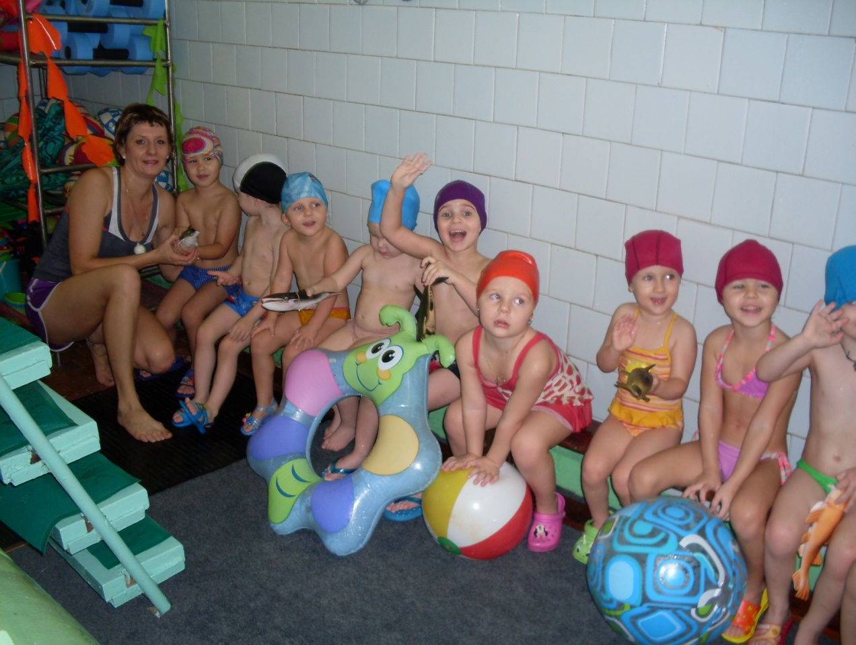
Спасибо за внимание МДОУ № 29 2016 г.

